Slide 1
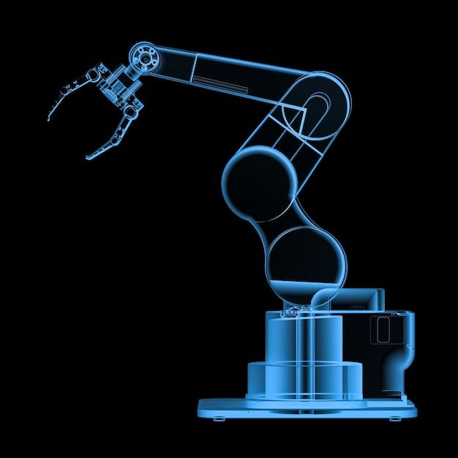
Cinemática Direta do robô UR3 no Coppeliasim
Nathan Spínola Zeidan – 180025864 Matheus de Sousa Luiz – 170111032

Slide 2
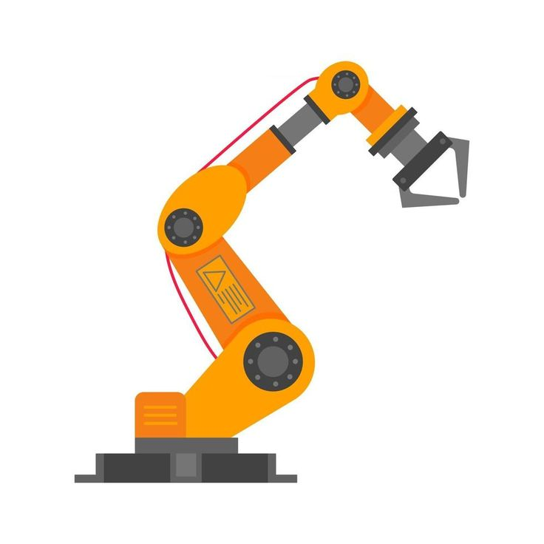
Robôs Manipuladores
Os robôs manipuladores são feitos com o objetivo de agarrar e/ou mover objetos dentro do espaço. Esses robôs são normalmente formados por elos (corpos rígidos) unidos por meio de juntas (articulações).

Slide 3

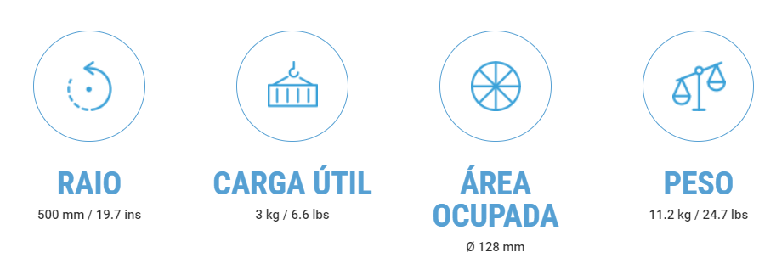
Robô UR3
Desenvolvido pela Universal Robots com o objetivo de atuar em espaços de trabalho apertados.

Slide 4
Cinemática Direta
Se trata do processo de calcular a posição e orientação (pose) do efetor final (como uma garra ou ferramenta) de um robô manipulador em função das variáveis das juntas (como as rotativas ou prismáticas) que conectam seus elos, com base nos ângulos ou deslocamentos das juntas.
Para descrever a posição e orientação é necessário estabelecer um sistema de coordenadas , que é chamado de frame, ao objeto.
Frame = Vetor de posição + Orientação.

Slide 5
Notação de Denavit-Hartenberg
Denavit-Hartenberg (DH) são Jacques Denavit e Richard S. Hartenberg, dois engenheiros que, em 1955, desenvolveram um método sistemático para descrever a cinemática de manipuladores robóticos. Eles introduziram a notação Denavit-Hartenberg, que é amplamente utilizada na robótica para simplificar a representação de transformações entre elos consecutivos de um robô.
A notação DH define quatro parâmetros para cada junta de um robô, que descrevem a posição e a orientação relativas de um elo em relação ao anterior.

Slide 6
Notação de Denavit-Hartenberg
𝛼: é o ângulo de 𝑧(𝑖−1) para 𝑧(𝑖) em torno de 𝑥𝑖 ;
a: é a distância ao longo de 𝑥𝑖 entre a interseção dos eixos 𝑥(𝑖) e 𝑧(𝑖−1) e 𝑂(𝑖) ;
d:é a distância ao longo de 𝑧(𝑖−1) entre 𝑂(𝑖−1) e a interseção dois eixos 𝑥(𝑖) e 𝑧(𝑖−1);
𝜃: é o ângulo de 𝑥(𝑖−1) para 𝑥(𝑖) em torno de 𝑧(𝑖−1).

Slide 7
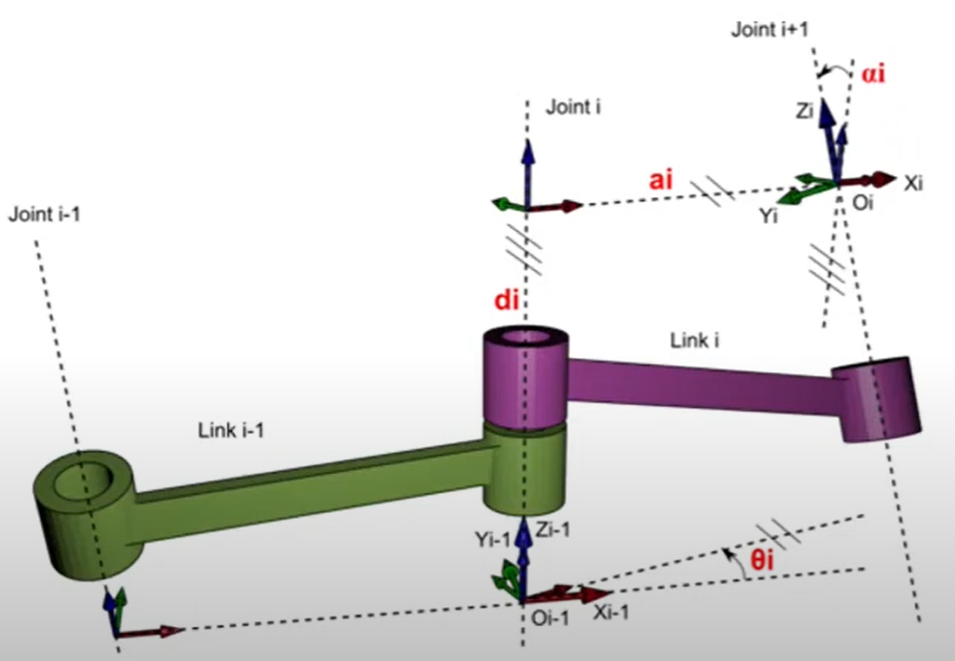
Notação de Denavit-Hartenberg

Slide 8
Notação de Denavit-Hartenberg
Para definir os eixos segue-se as seguintes regras:
Escolhe-se o eixo 𝑧(𝑖) e, é aconselhável, determina-lo de forma a alinhá-lo com o eixo de movimentação da junta, ou seja, eixo de rotação para juntas de revolução;
Estabelece-se o sistema da base O(0),x(0),y(0), z(0);
Localiza-se a origem 𝑂(𝑖) , sendo que é normal comum a 𝑧(𝑖) e 𝑧(𝑖−1);
O eixo 𝑥(𝑖) deve ser posicionado paralelo à normal comum entre 𝑧(𝑖) e 𝑧(𝑖−1). Caso 𝑖 seja a primeira junta, a posição de 𝑥𝑖 pode ser arbitrária.
O eixo 𝑦(𝑖) é definido de acordo com 𝑥(𝑖) e 𝑧(𝑖) , utilizando-se a Regra da Mão Direita, um para cada elo numa cadeia cinemática aberta de elos.

Slide 9
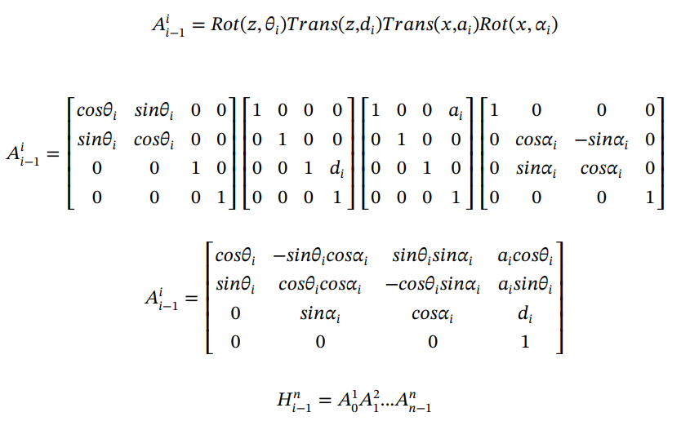
Notação de Denavit-Hartenberg
𝐴 representa a transformação homogênea entre o elo i e i-1, enquanto 𝐻 representa a matriz final de transformações.

Slide 10
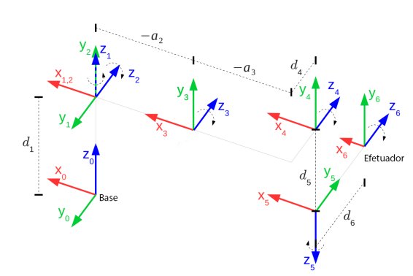
Notação de Denavit-Hartenberg para o UR3
Sistema cinemático do UR3:

Slide 11
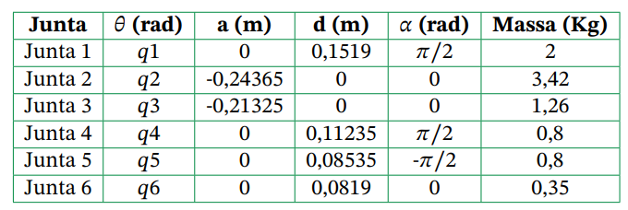
Notação de Denavit-Hartenberg para o UR3
Possui apenas juntas de revolução, é possível verificar que os parâmetros 𝑑𝑖 , 𝑎𝑖 e 𝛼𝑖 são fixos, enquanto que 𝜃𝑖 corresponde ao deslocamento angular das juntas produzido pelos atuadores, sendo assim, variável.

Slide 12
Referências
https://www.youtube.com/watch?v=BhfH3oARh3A&list=PLnJhieIc0Sf_RSozRHPJAJiATC54uF0N2&index=13
https://www.youtube.com/watch?v=hRiyymrS48E
https://www.universal-robots.com/br/produtos/ur3/
RIBEIRO, Guilherme de Castro. Planejamento de rota do robô manipulador UR3. 2022. Trabalho de Graduação (Engenharia de Controle e Automação) – Universidade de Brasília, Brasília, 2022.

